Slide 1
ISU TERKINI SANITASI DASAR
PERTEMUAN 7
AHMAD IRFANDI, SKM., MKM
PROGRAM STUDI KESMAS FIKES

Slide 2
Pendahuluan
Pada tahun 2015, 2,3 juta orang – 4 orang di dunia tidak mempunyai akses ke toilet
Setiap hari, penyakit diare membunuh 5.000 anak-anak. Setiap minggu membunuh 42.000 orang
Tanpa adanya aksi nyata terhadap peningkatan sanitasi akan berdampak terhadap keberlanjutan hidup jutaan orang

Slide 3
Sistem sanitasi yg aman sangat penting utk melindungi kesehatan masyarakat
WHO memimpin upaya utk memantau beban global terkait penyakit terkait sanitasi
WHO mendukung penerapan melalui pedoman dan alat-alat hygiene dan sanitasi, penggunaan air limbah yg aman, dan sarana rekreasi air yg aman

Slide 4
Sanitasi dan Kesehatan
842.000 orang di negara berpenghasilan sedang meninggal/tahun akibat air yg tercemar, sanitasi dan hygiene
Diare menyebabkan kematian dari 361.000 anak dibawah usia 5 tahun/tahun
Defekasi terbuka menjadi penyebab penularan penyakit-penyakit akibat tinja

Slide 5
Manfaat Peningkatan Sanitasi
Mengurangi penyebaran cacing usus, schistosomiasis dan trachoma
Mengurangi keparahan malnutrisi
Mempromosikan peningkatan keamanan bagi perempuan dan anak perempuan
Mempromosikan kehadiran sekolah, penyediaan fasilitas sanitasi yg terpisah
Pemulihan potensi air, energi terbarukan dan nutrisi dari limbah feses

Slide 7
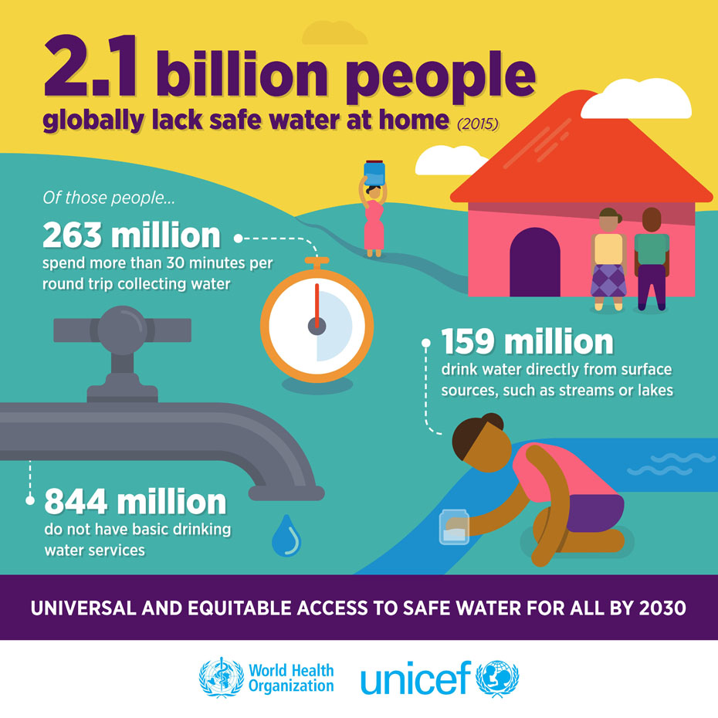

Slide 8
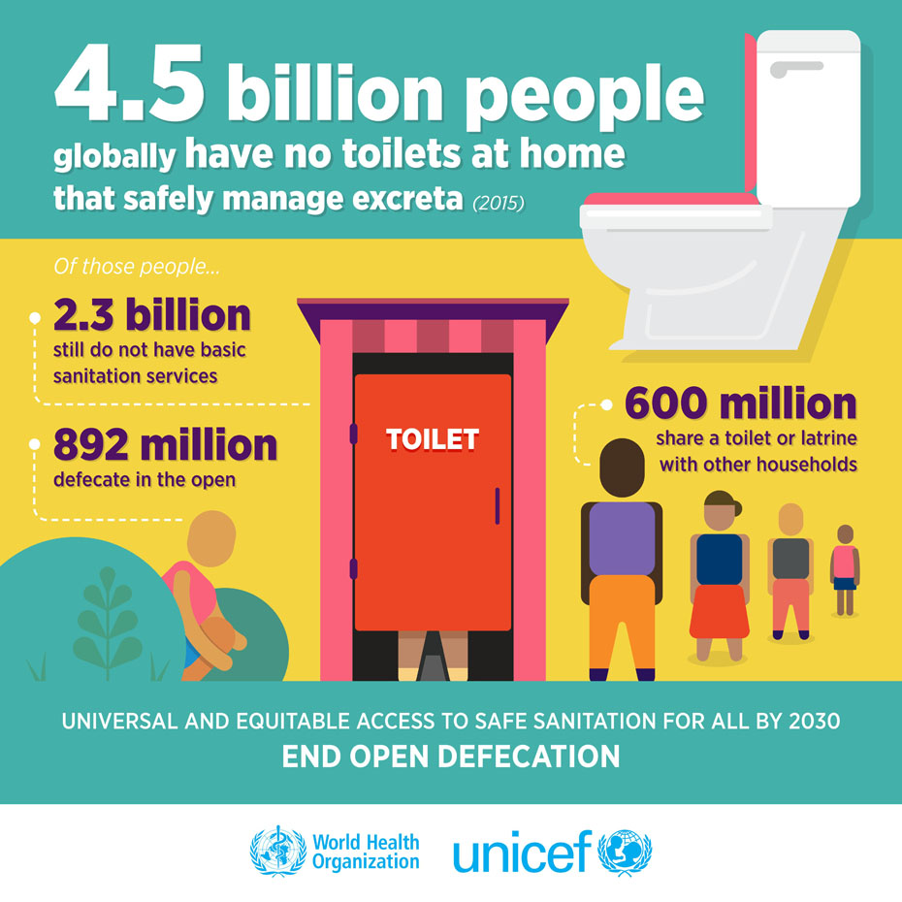

Slide 9
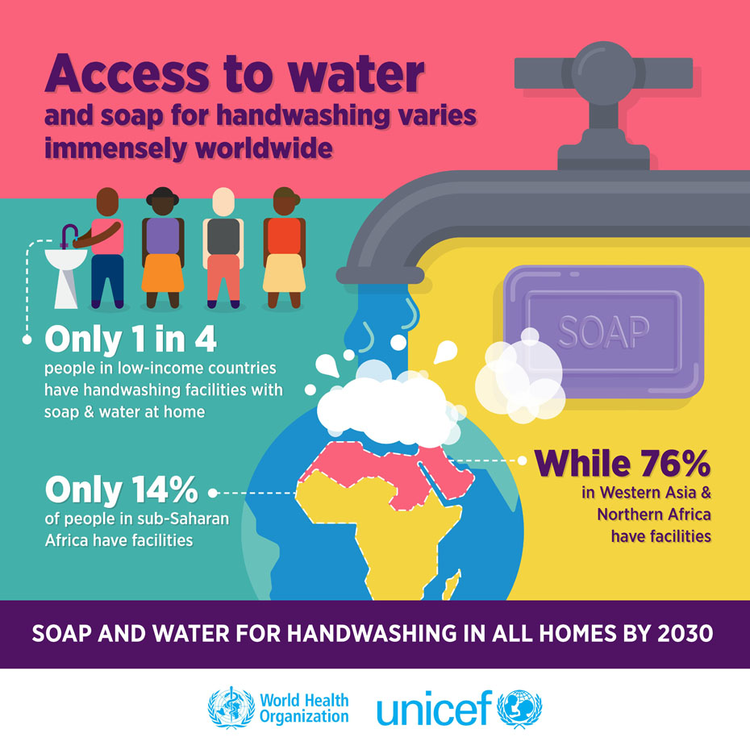

Slide 10
Sanitasi Dasar Meliputi
Penyediaan Air Bersih
Pembuangan kotoran Manusia
Pengelolaan Pembuangan Sampah
Pembuangan Air Limbah
Sanitasi Makanan
Perumahan Sehat
Pengawasan Vektor

Slide 11
Rumah Tangga dengan Sumber Air Minum yg Digunakan

Slide 12
PROPORSI PEMAKAIAN AIR < 20 L PER ORANG PER HARI DI RUMAH TANGGA, 2013 - 2018

Slide 13
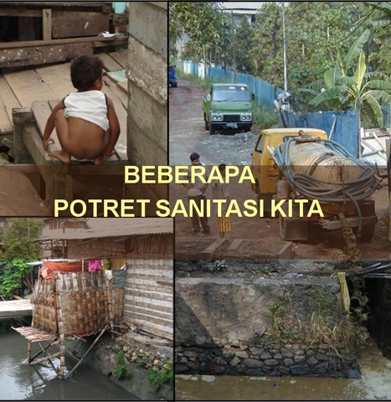

Slide 14
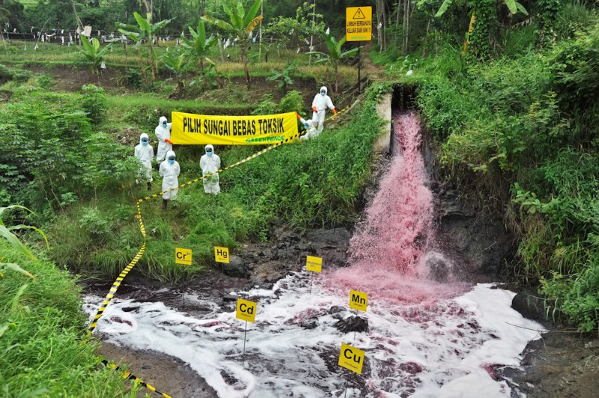

Slide 15
PROPORSI PENGELOLAAN SAMPAH DI RUMAH TANGGA, 2013-2018
Diangkut
Ditanam
Dibuat kompos
Dibakar
Dibuang ke kali/selokan
Dibuang ke sembarangan tempat
!

Slide 16
PROPORSI PENGELOLAAN SAMPAH DI RUMAH TANGGA DENGAN CARA DIBAKAR, 2013-2018

Slide 17
TERIMAKASIH

